Slide 1
Web 技术
钟 萍
校本部计算机楼413
Notes:
课件、实验及调课情况

Slide 2



课程相关信息
学时
  共32学时
  课堂授课：24学时
  实验：8学时（另行安排时间，QQ群内通知）
参考教材
  图书馆
  互联网
考核方式
  总分=平时成绩*0.4+期末考试成绩*0.6
  平时成绩：课堂表现与考勤、作业、实验（出勤、结果及报告）
  四次未到取消考试资格

Slide 3



课程内容
HTTP/ HTTPS
前端
  HTML
  CSS
  JavaScript
  XML/JSON
  Ajax
服务端
  JSP
  Servlets
  MySQL
安全性
可扩展性
HTTP请求
HTTP应答
客户端浏览器
Web 服务器

Slide 4
什么是Web？
World Wide Web
  一个开源的信息空间，在这个空间中所有的文档或者其他资源都通过URL进行标注并请通过超链接进行连接，用户可以通过Internet访问这些资源
  在Internet上传输的服务之一。是通过超链接和URL相连接的文本或其他资源的集合
  用户一般通过浏览器进行访问。

Slide 5
什么是Web？
Web页面：主要有通过HTML语言进行标注的文本文档构成。除格式化文本以外，Web页面中还包含图像、视频、软件组件等。浏览器将这些元素按照相应规则进行转化和展示。其所包含的超链接则可以实现Web页面间的导航。
Web网站：一些具有共同主题、域名的Web页面可以成为Web网站
Internet：全球互联的计算机网络
三种形式，即超文本（hypertext）、超媒体（hypermedia）、超文本传输协议（HTTP）
http://info.cern.ch/

Slide 6
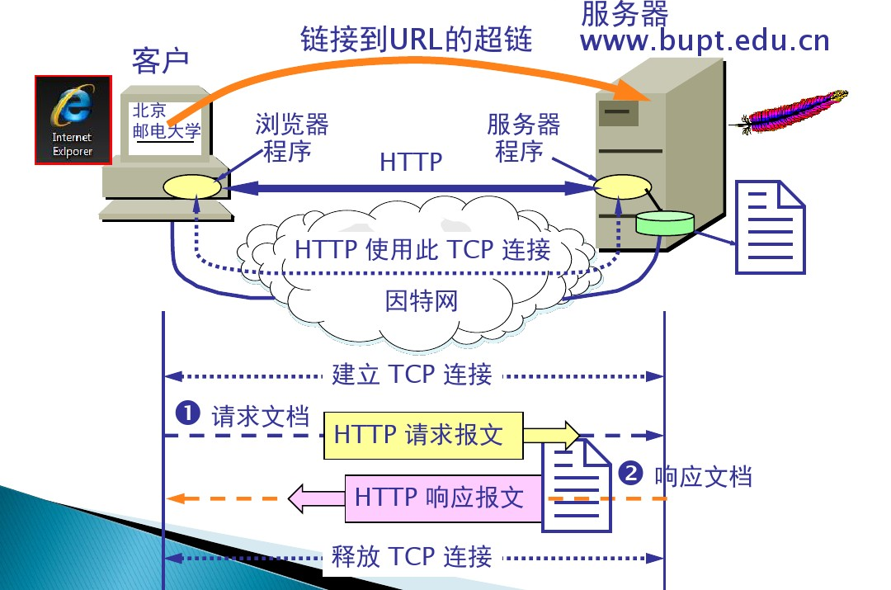
Web的工作流程
图片来源：百度文库https://wenku.baidu.com/view/38eada73360cba1aa911da47.html

Slide 7
Web的工作流程
启动客户端浏览器，并在浏览器中指定一个URL地址。经DNS地址解析，找到服务器IP地址，浏览器便向该地址指向的web服务器发出请求（GET index.html）。
Web服务器（也称为HTTP服务器）接到浏览器的请求后，把URL转换成页面所在服务器上的文件全名，找到相应的文件。
  如果URL指向HTML文档（即静态网页），web服务器使用HTTP协议把文档直接送给浏览器。
  如果HTML文档中嵌入了CGI、ASP、PHP和JSP程序，则由web服务器运行这些程序，把结果送到浏览器。如果应用程序包含对数据库的操作，则应用程序服务器将查询指令发给数据库驱动程序，由数据库驱动程序对数据库执行查询操作。查询结果返回给数据库驱动页面，并由驱动程序返回Web服务器。
Web服务器将结果数据嵌入页面，以HTML格式（index.html）发给浏览器。
浏览器显示HTML文档，在客户端屏幕上展示结果。

